Slide 1


TRƯỜNG TIỂU HỌC QUỐC TUẤN
CHÀO MỪNG CÁC THẦY, CÔ GIÁO
VỀ DỰ GIỜ
Tập làm văn
Lớp 4
Giáo viên: Trần Khánh Linh

Slide 2


Kiểm tra bài cũ
Trong bài văn kể chuyện, hành động của nhân vật nói lên điều gì?

Slide 3


Thứ năm ngày 11 tháng 8 năm 2021
Tập làm văn
Tả ngoại hình của nhân vật
trong bài văn kể chuyện
I. Nhận xét

Slide 4
I. Nhận xét
Đọc đoạn văn sau và trả lời câu hỏi:
Chị Nhà Trò đã bé nhỏ lại gầy yếu quá, người bự những phấn, như mới lột. Chị mặc áo thâm dài, đôi chỗ chấm điểm vàng, hai cánh mỏng như cánh bướm non, lại ngắn chùn chùn. Hình như cánh yếu quá, chưa quen mở, mà cho dù có khoẻ cũng chẳng bay được xa. Tôi đến gần, chị Nhà Trò vẫn khóc.
Theo Tô Hoài
Ghi vắn tắt vào vở đặc điểm ngoại hình của chị Nhà Trò:
Sức vóc: ………………………………
Cánh: ………………………………....
“Trang phục”:……………………...
2. Ngoại hình của chị Nhà Trò nói lên điều gì về tính cách và thân phận của nhân vật này?

Slide 5
Đặc điểm ngoại hình chị Nhà Trò | Tính cách, thân phận của chị Nhà Trò
- Sức vóc: bé nhỏ, gầy yếu, người bự những phấn như mới lột. - Cánh: mỏng như cánh bướm non, ngắn chùn chùn. -“Trang phục”: mặc áo thâm dài, đôi chỗ chấm điểm vàng. | Yếu đuối Tội nghiệp, đáng thương, dễ bại bắt nạt

Slide 6
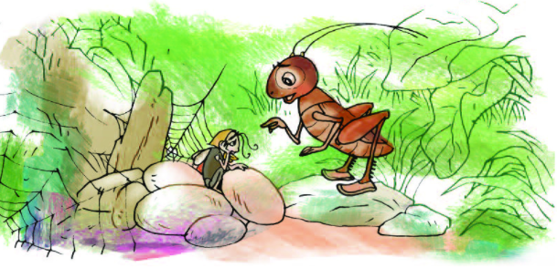

Slide 7

Bài văn kể chuyện cần miêu tả ngoại hình của nhân vật
Tả những đặc điểm ngoại hình
tiêu biểu của nhân vật
Tính cách
Thân phận

Slide 8

II. Ghi nhớ
Trong bài văn kể chuyện, nhiều khi cần miêu tả ngoại
hình của nhân vật.
Những đặc điểm ngoại hình tiêu biểu có thể góp phần nói
lên tính cách hoặc thân phận của nhân vật và làm cho câu chuyện thêm sinh động, hấp dẫn

Slide 9

III. LUYỆN TẬP
Bài 1: Đoạn văn sau miêu tả ngoại hình của một chú bé liên lạc cho bộ đội trong kháng chiến. Tác giả đã chú ý miêu tả những chi tiết nào? Các chi tiết ấy nói lên điều gì về chú bé?
Tôi nhìn em. Một em bé gầy, tóc húi ngắn, hai túi của chiếc áo cánh nâu đã trễ xuống tận đùi như đã từng phải đựng nhiều thứ quá nặng. Quần của em ngắn chỉ tới đầu gối để lộ đôi bắp chân nhỏ luôn luôn động đậy. Tôi đặc biệt chú ý đến đôi mắt của em, đôi mắt sáng và xếch lên khiến người ta có ngay cảm giác là một em bé vừa thông minh vừa gan dạ.
Theo VŨ CAO

Slide 10
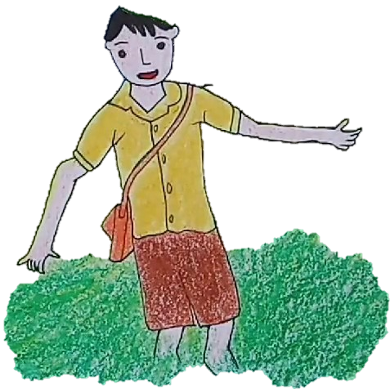
Đặc điểm ngoại hình | Tính cách, thân phận
1. Thân hình: gầy 2. Tóc: húi ngắn 3. Đôi mắt: sáng và xếch 4. Đôi chân: đôi bắp chân nhỏ luôn luôn động đậy 5.Trang phục: hai túi áo cánh nâu trễ xuống tận đùi, quần ngắn tới gần đầu gối | - Con một gia đình nông dân nghèo, quen chịu đựng vất vả - Hiếu động - Nhanh nhẹn, thông minh, thật thà.
tính cách
nói lên
thân phận
câu chuyện
sinh động, hấp dẫn
Tả ngoại hình nhân vật

Slide 11
Bài 2: Kể lại câu chuyện Nàng tiên Ốc, kết hợp tả ngoại hình của các nhân vật.

Slide 12
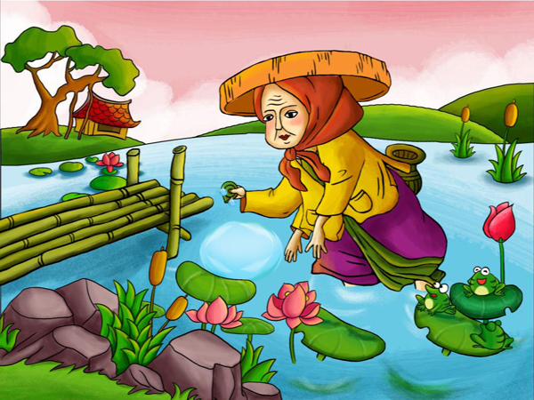
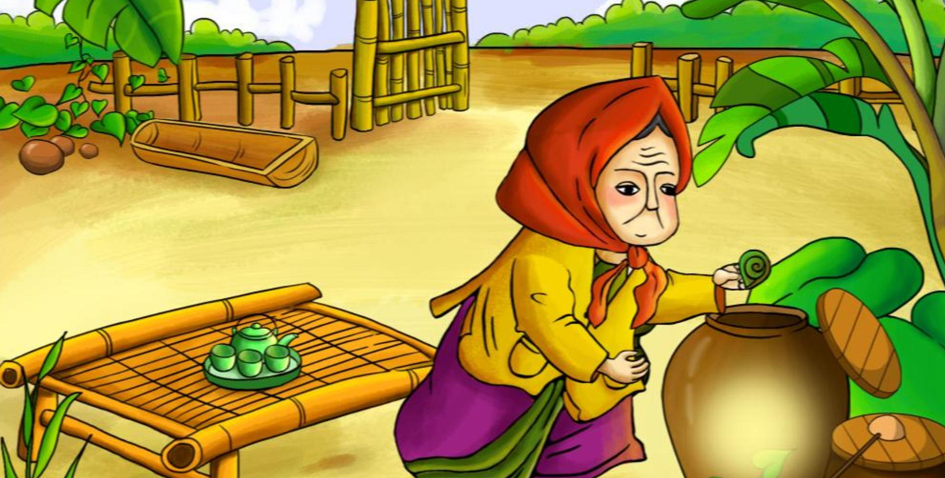
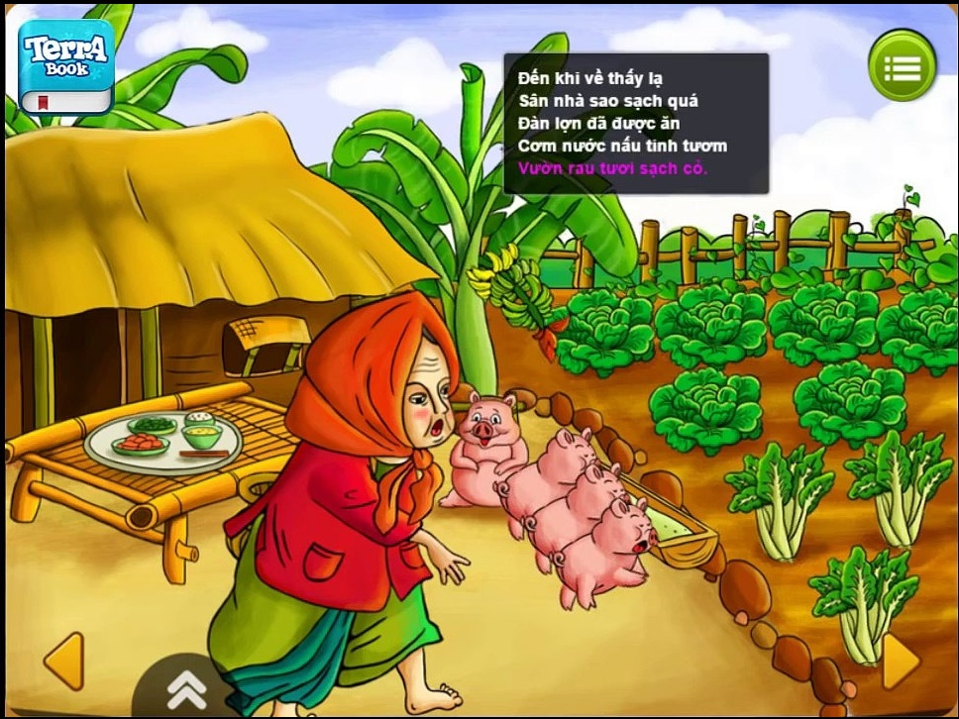
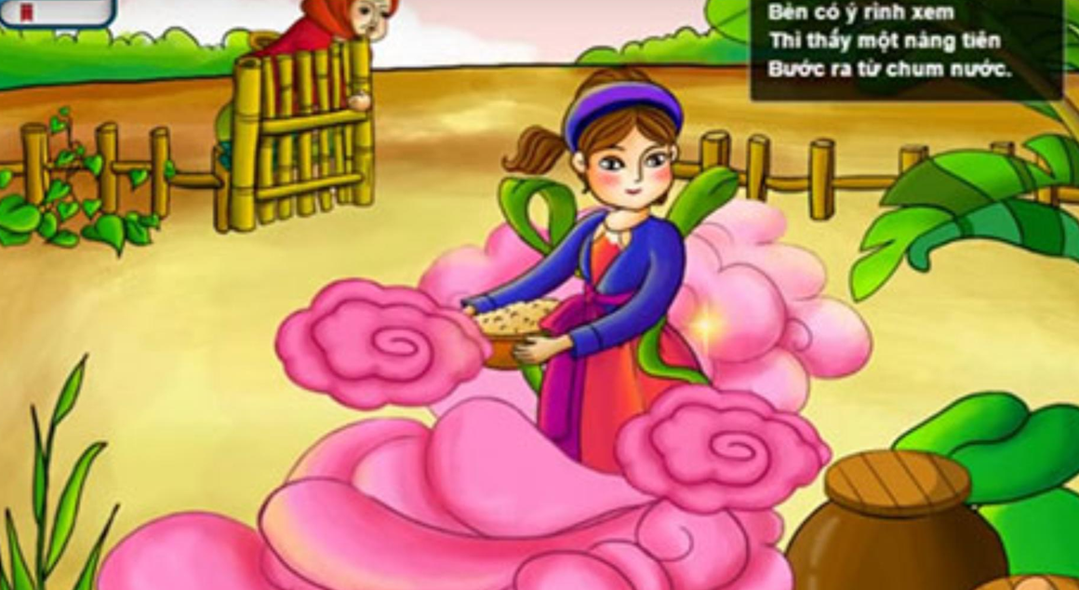
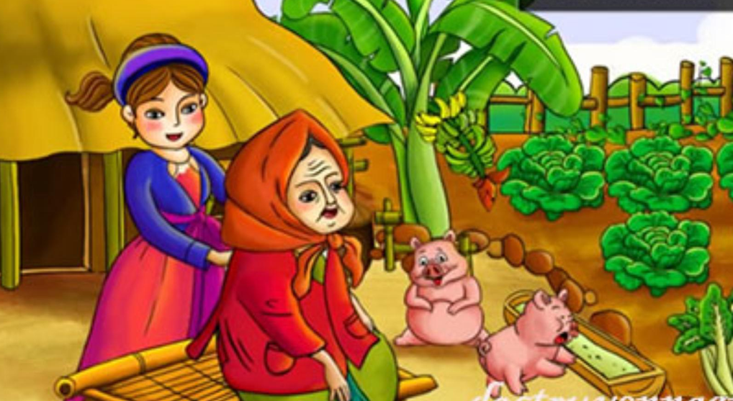
1
2
3
4
5

Slide 13
Tả ngoại hình nhân vật trong bài văn kể chuyện
Đặc điểm ngoại hình tiêu biểu
Tính cách, thân phân
Sinh động, hấp dẫn

Slide 14

Củng cố, dặn dò
Hoàn thành bài tập 2 vào vở.

Slide 15

CẢM ƠN CÁC THẦY, CÔ GIÁO
ĐÃ LẮNG NGHE.

